Slide 1
МИНИСТЕРСТВО ОБРАЗОВАНИЯ САМАРСКОЙ ОБЛАСТИ
ЮГО-ЗАПАДНОЕ УПРАВЛЕНИЕ
О проведении учебных сборов по основам военной службы в рамках изучения учебного предмета «Основы безопасности и защиты Родины»
в 8-х классах
10.04.2025

Slide 2
Программа учебных сборов по основам военной службы
в 8-х классах

Slide 3
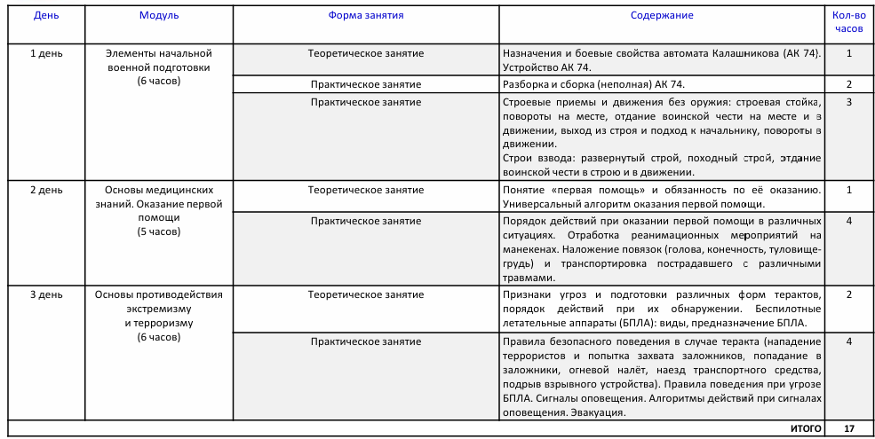
Тематический план учебных сборов

Slide 4
Оценка результатов учебных сборов

Slide 5
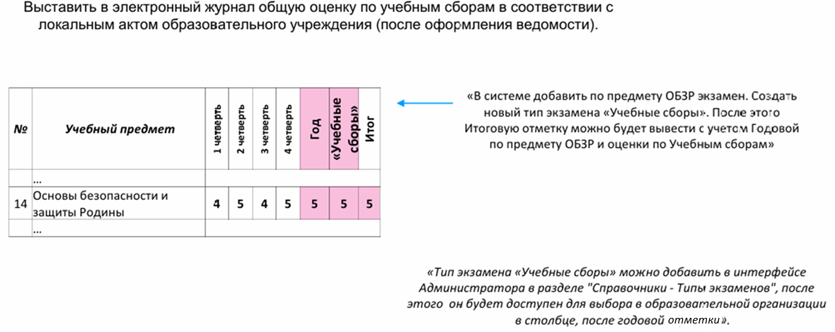
Оценка результатов учебных сборов

Slide 6
Задачи
Руководителям общеобразовательных учреждений:
Обеспечить проведение учебных сборов по основам военной службы для обучающихся 8-х классов в соответствии с программой, утвержденной протоколом от 13.02.2025 № 1 расширенного заседания учебно-методического объединения учителей учебного предмета «Основы безопасности и защиты Родины» и тематическим планом с привлечением необходимой материально-технической базы.
Срок: 20-22 мая 2025 г.
Привлечь к проведению учебных сборов участников СВО, ветеранов локальных конфликтов и военной службы, представителей РО ДОСААФ России по Самарской области.
Заполнить отчет о проведении учебных сборов в таблице по ссылке https://disk.yandex.ru/i/OEDMBs7O2SQIzg.
Срок: 23 мая 2025 г.

